Slide 1
编译原理
第四章 语法分析——自上而下分析
Notes:
第16讲 第四章 语法分析——自上而下分析(4)

Slide 2
第四章 语法分析—自上而下分析
语法分析器的功能
自上而下分析面临的问题
LL(1)分析法
递归下降分析程序构造
预测分析程序

Slide 3
第四章 语法分析—自上而下分析
语法分析器的功能
自上而下分析面临的问题
LL(1)分析法
  消除文法的左递归
  克服回溯
递归下降分析程序构造
预测分析程序

Slide 4
4.5 预测分析程序
a…#
S
IP
...
A
...
LL(1)分析法 ——假设要用非终结符A进行匹配，面临的输入符号为a，A的所有产生式为
A→α ₁ | α ₂ | … | α _{n}
  1. 若a∈FIRST(α _{i})，则指派α _{i}执行匹配任务；
  2. 若a不属于任何一个候选首符集，则：
  (1) 若ε属于某个FIRST(α_{i} )且 a∈FOLLOW(A)， 则让A与ε自动匹配。
  (2) 否则，a的出现是一种语法错误。

Slide 5
计算思维的典型方法
  知识与控制的分离
  自动化
预测分析程序构成
a₁a₂...a_{i}…#
输入串
总控程序
X
…
#
分析表
分析栈
STACK
总控程序，根据现行栈顶符号和当前输入符号，执行动作
分析表 M[A，a]矩阵，A ∈ V_{N} ，a ∈ V_{T} 是终结符或‘＃’
分析栈 STACK 用于存放文法符号

Slide 6
a₁a₂...a_{i}…#
输入串
总控程序
X
…
#
分析表
分析栈
STACK
预测分析程序的工作图
分析开始时：
# S
a₁a₂...a_{i}…#

Slide 7
# ...X
a₁a₂...a…#
总控程序根据现行栈顶符号X和当前输入符号a，执行下列三种动作之一:
  1. 若X＝a＝‘＃’，则宣布分析成功，停止分析。
  2. 若X＝a ≠‘＃’，则把X从STACK栈顶逐出，让a指向下一个输入符号。
匹配成功

Slide 8
# ...X
a₁a₂...a…#
X→X₁X₂…X_{k}
  3. 若X是一个非终结符，则查看分析表M。
    若M[X，a]中存放着关于X的一个产生式，把X逐出STACK栈顶，把产生式的右部符号串按反序一一推进STACK栈(若右部符号为ε，则意味不推什么东西进栈)。在把产生式的右部符号推进栈的同时应做这个产生式相应的语义动作。
    若M[X，a]中存放着“出错标志”，则调用出错诊察程序ERROR。
推导

Slide 9
预测分析程序的总控程序
BEGIN
  首先把‘＃’然后把文法开始符号推进STACK栈；
  把第一个输入符号读进a；
  FLAG:=TRUE;
  WHILE FLAG DO
  BEGIN
  把STACK栈顶符号上托出去并放在X中；
  IF X∈V_{T} THEN
  IF X= a THEN 把下一输入符号读进a
  ELSE ERROR
匹配成功

Slide 10
分析成功
  ELSE IF X=‘#’ THEN
  IF X=a THEN FLAG:=FALSE
  ELSE ERROR
  ELSE IF M[X,a]={X→X₁X₂…X_{k}}THEN
  把X_{k},X_{k-1},…,X₁一一推进STACK栈
  /* 若X₁X₂…X_{k}=ε，不推什么进栈 */
  ELSE ERROR
  END OF WHILE;
  STOP /*分析成功，过程完毕*/
END
推导

Slide 11
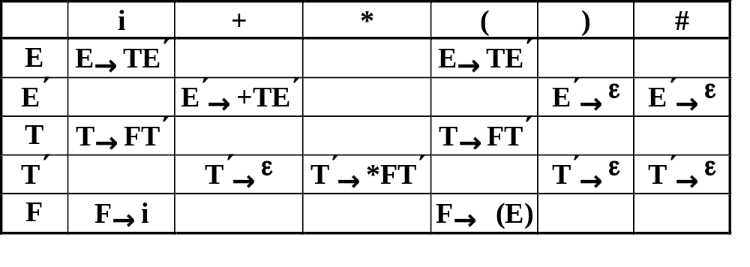
例4.6 对于文法G(E)
  E→TE′
  E′→+TE′ | ε
  T→FT′
  T′→*FT′ | ε
  F→(E) | i
输入串为i₁*i₂+i₃，利用分析表进行预测分析

Slide 12
步骤 符号栈 输入串 所用产生式
0 #E i₁*i₂+i₃#
1 #E′T i₁*i₂+i₃# E→TE′
2 #E′T′F i₁*i₂+i₃# T→FT′
3 #E′T′i i₁*i₂+i₃# F→i

Slide 13
步骤 符号栈 输入串 所用产生式
3 #E′T′i i₁*i₂+i₃# F→i
4 #E′T′ *i₂+i₃#
5 #E′T′F* *i₂+i₃# T′→*FT′
6 #E′T′F i₂+i₃#
7 #E′T′i i₂+i₃# F→i

Slide 14
步骤 符号栈 输入串 所用产生
7 #E′T′i i₂+i₃# F→i
8 #E′T′ +i₃#
9 #E′ +i₃# T′→ε
10 #E′T+ +i₃# E′→+TE′
11 #E′T i₃#

Slide 15
步骤 符号栈 输入串 所用产生
11 #E′T i₃#
12 #E′T′F i₃# T→FT′
13 #E′T′i i₃# F→i
14 #E′T′ #
15 #E′ # T′→ε
16 # # E′→ε

Slide 16
分析表M[A，a]的构造
构造FIRST(α)和FOLLOW(A)
构造分析表M[A，a]
计算思维的典型方法
  知识与控制的分离
  自动化

Slide 17
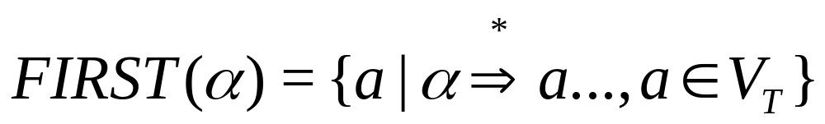
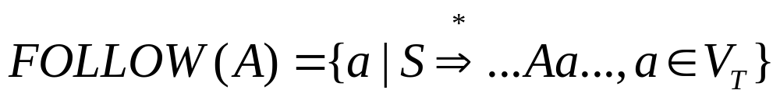
如何构造FIRST和FOLLOW集合

Slide 18
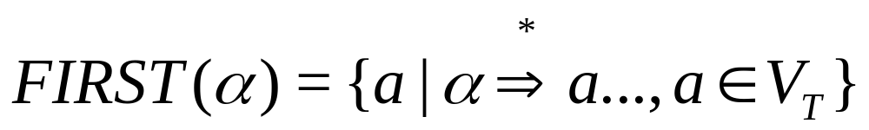
构造FIRST(α)
α = X， X∈V_{T}∪V_{N}
α = X₁X₂…X_{n}， X_{i}∈V_{T}∪V_{N}

Slide 19
构造FIRST(α)
α = X， X∈V_{T}∪V_{N}
α = X₁X₂…X_{n}， X_{i}∈V_{T}∪V_{N}

Slide 20
构造每个文法符号的FIRST集合
对每一文法符号X∈V_{T}∪V_{N}构造FIRST(X)
连续使用下面的规则，直至每个集合FIRST不再增大为止：
  1. 若X∈V_{T}，则FIRST(X)＝{X}。
  2. 若X∈V_{N}，且有产生式X→a…，则把a加入到FIRST(X)中；若X→ε也是一条产生式，则把ε也加到FIRST(X)中。

Slide 21
构造每个文法符号的FIRST集合
3.
  若X→Y…是一个产生式且Y∈V_{N}，则把FIRST(Y)中的所有非ε-元素都加到FIRST(X)中；
  若X→Y₁Y₂…Y_{k}是一个产生式，Y₁，…，Y_{i-1}都是非终结符，
    对于任何j，1≤j≤i-1，FIRST(Y_{j})都含有ε(即Y₁…Y_{i-1}ε)， 则把FIRST(Y_{i})中的所有非ε-元素都加到FIRST(X)中
    若所有的FIRST(Y_{j})均含有ε，j＝1，2，…，k，则把ε加到FIRST(X)中。

Slide 22
构造FIRST(α)
α = X， X∈V_{T}∪V_{N}
α = X₁X₂…X_{n}， X_{i}∈V_{T}∪V_{N}

Slide 23
构造任何符号串的FIRST集合
对文法G的任何符号串α=X₁X₂…X_{n}构造集合FIRST(α)
  1. 置FIRST(α)＝FIRST(X₁)\{ε}；
  2. 若对任何1≤j≤i-1，ε∈FIRST(X_{j})，则把FIRST(X_{i})\{ε}加至FIRST(α)中；特别是，若所有的FIRST(X_{j})均含有ε，1≤j≤n，则把ε也加至FIRST(α)中。显然，若α＝ε则FIRST(α)＝{ε}。

Slide 24
构造FOLLOW(A)

Slide 25
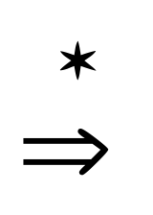
构造每个非终结符的FOLLOW集合
对于文法G的每个非终结符A构造FOLLOW(A)的办法是，连续使用下面的规则，直至每个FOLLOW不再增大为止：
  1. 对于文法的开始符号S，置＃于FOLLOW(S)中；
  2. 若A→αBβ是一个产生式，则把FIRST(β)\{ε}加至FOLLOW(B)中；
  3. 若A→αB是一个产生式，或A→αBβ是一个产生式而β ε (即ε∈FIRST(β))，
  则把FOLLOW(A)加至FOLLOW(B)中。

Slide 26
例4.6 对于文法G(E)
    E→TE′
    E′→+TE′ | ε
    T→FT′
    T′→*FT′ | ε
    F→(E) | i
构造每个非终结符的FIRST和FOLLOW集合
FIRST(E) ={(,i}
  FIRST(E′)={+, ε}
  FIRST(T) ={(,i}
  FIRST(T′)={*, ε}
  FIRST(F) ={(,i}
FOLLOW(E) ={),#}
  FOLLOW(E′)={),#}
  FOLLOW(T) ={+,),#}
  FOLLOW(T′)={+,),#}
  FOLLOW(F) ={*,+,),#}

Slide 27
分析表M[A，a]的构造
构造FIRST(α)和FOLLOW(A)
构造分析表M[A，a]

Slide 28
分析表M[A，a]的构造
在每个非终结符A及其任意候选α都构造出FIRST(α)和FOLLOW(A)的基础上
构造G的分析表M[A，a]， 确定每个产生式A→α在表中的位置
1. 对文法G的每个产生式A→α执行第2步和第3步；
2. 对每个终结符a ∈FIRST(α)，把A→α加至M[A，a]中；
3. 若ε∈FIRST(α)，则对任何b∈FOLLOW(A)把A→α加至M[A，b]中。
4. 把所有无定义的M[A，a]标上“出错标志”。

Slide 29
2. 对每个终结符a∈FIRST(α)，把A→α加至M[A，a]中；
3. 若ε∈FIRST(α)，则对任何b∈FOLLOW(A)把A→α加至M[A，b]中
例4.6 对于文法G(E)
    E→TE′
    E′→+TE′ | ε
    T→FT′
    T′→*FT′ | ε
    F→(E) | i
构造每个非终结符的FIRST和FOLLOW集合：
如何构造G的分析表?
FIRST(E) ={(,i}
  FIRST(E′)={+, ε}
  FIRST(T) ={(,i}
  FIRST(T′)={*, ε}
  FIRST(F) ={(,i}
FOLLOW(E) ={),#}
  FOLLOW(E′)={),#}
  FOLLOW(T) ={+,),#}
  FOLLOW(T′)={+,),#}
  FOLLOW(F) ={*,+,),#}

Slide 30
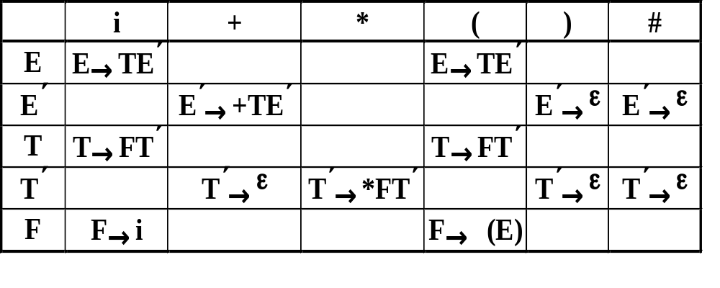

Slide 31
LL(1)文法与二义性
如果G是左递归或二义的，那么，M至少含有一个多重定义入口。因此，消除左递归和提取左因子将有助于获得无多重定义的分析表M。
可以证明，一个文法G的预测分析表M不含多重定义入口，当且仅当该文法为LL(1)的。
LL(1)文法不是二义的。

Slide 32
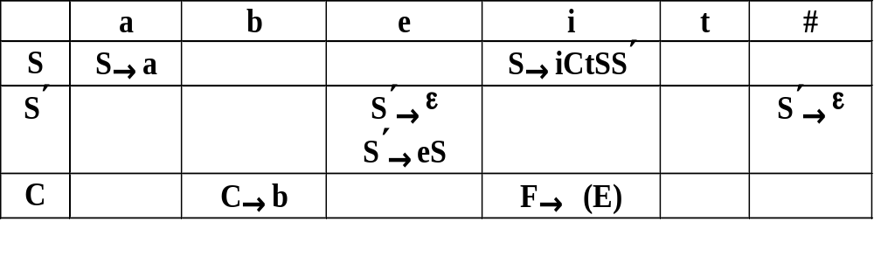
G(S):
S → iCtS | iCtSeS | a
C → b
提取左因子之后，改写成：
G(S):
S → iCtSS’ | a
S’ →eS | ε
C → b
最近匹配原则

Slide 33
小结
预测分析程序的结构
预测分析方法
预测分析表的构造
  消除左递归，消除回溯
  计算FIRST、FOLLOW集合
  构造预测分析表

Slide 34
第四章 语法分析——自上而下分析
自上而下分析面临的问题
  文法的左递归性
  回溯
构造不带回溯的自上而下分析算法
  消除文法的左递归的方法
  提取左公共因子，克服回溯
LL(1)文法的条件
  FIRST、FOLLOW集合
LL(1)分析法
  递归下降分析程序
  预测分析程序

Slide 35
作业
P81—1，2
P82—3(选作2个)

